Slide 1

Insightor
AI 驱动的 GitHub PR 智能审查助手
Web 控制台 · VSCode 扩展 · CLI 命令行 —— 三端全覆盖
让 AI 读懂你的代码，让审查更智能、更高效、更可靠
项目成员：卿芸玮、张航玮
项目路演展示
2026年6月
Notes:
大家好，欢迎来到 Insightor 项目路演。我是今天的分享者。Insightor 是一款 AI 驱动的 GitHub PR 智能审查助手，覆盖 Web 控制台、VSCode 扩展和 CLI 命令行三个端。我们的目标是让 AI 读懂代码，让代码审查更智能、更高效、更可靠。接下来十五分钟，我将带大家从产品定义出发，逐层深入四大核心创新、技术架构，最后展示三端成果和未来规划。

Slide 2
汇报大纲
需求分析和项目介绍
01
Insightor 是什么，能解决什么？
技术架构
02
6层架构
核心创新
03
4大创新：Diff压缩 · 智能缓存 · 人机协同 · 质量追踪
Notes:
今天的分享分为五个部分。首先我们会定义 Insightor 是什么，然后重点展开四大核心创新——这是项目已经落地的核心能力。接着看支撑这些创新的六层技术架构和 AI 引擎，再通过三端视频演示看到实际效果，最后展望未来路线图，包括尚未实现的分层上下文管线等攻坚方向。整个逻辑是开门见山、层层深入。

Slide 3
Insightor：AI代码审查助手
Insightor 是一款 AI 驱动的 GitHub PR 智能审查助手
输入 PR 链接 → AI 自动分析 → 生成多维审查报告 → 人工确认 → 一键发布
需求分析
变更总结：自动生成 PR 代码变更的整体概述与总结。
风险识别：智能分析并识别代码中潜在的风险、漏洞或不良实践。
建议生成：针对发现的问题，自动生成具体的 Review 改进建议。
项目使用方式
（接下来逐一演示）
Web 控制台
浏览器直接使用 · 实时流式进度 · 可视化结果展示 · 多用户支持
VSCode 扩展
IDE内一键审查 · 侧边栏查看结果 · 一键应用代码建议 · 无缝开发体验
CLI 命令行
命令行快速分析 · 生成Markdown报告 · CI/CD集成 · 脚本自动化
Notes:
那么，Insightor 到底是什么？简单来说，你输入一个 GitHub PR 链接，Insightor 自动分析代码变更，生成多维度的审查报告，你确认后一键发布到 PR 评论区。整个过程 AI 做重活，人做决策。为什么需要 Insightor？因为 74% 的开发团队认为 PR 审查是交付瓶颈，人工审查耗时巨大、遗漏率高、标准因人而异。Insightor 提供三种使用方式：在浏览器里直接用 Web 控制台，在 IDE 里用 VSCode 扩展一键审查，或者在命令行里用 CLI 做自动化集成。三端覆盖，总有一种适合你的工作流。

Slide 4
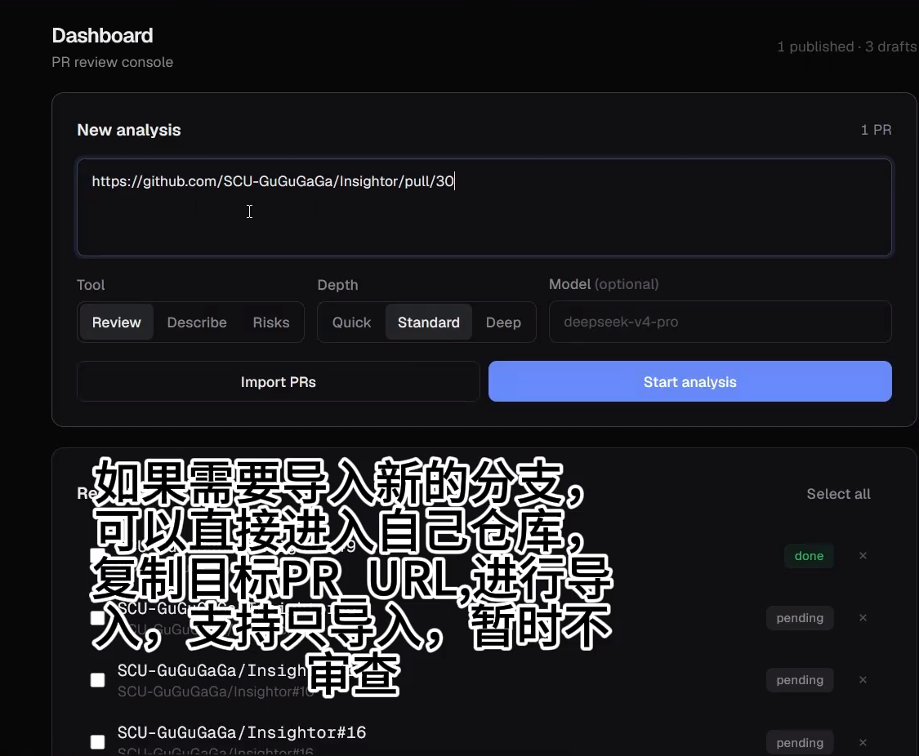
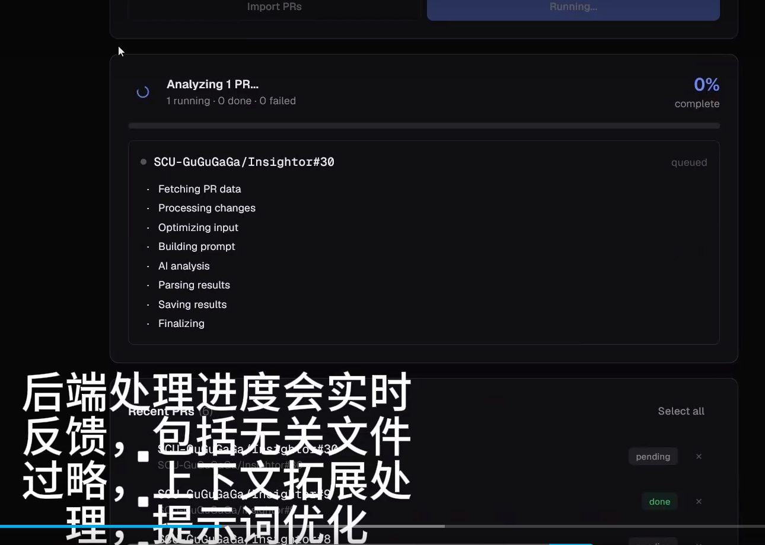
Web 控制台
浏览器直接使用 · 实时流式进度 · 可视化结果展示 · 多用户支持
Notes:
那么，Insightor 到底是什么？简单来说，你输入一个 GitHub PR 链接，Insightor 自动分析代码变更，生成多维度的审查报告，你确认后一键发布到 PR 评论区。整个过程 AI 做重活，人做决策。为什么需要 Insightor？因为 74% 的开发团队认为 PR 审查是交付瓶颈，人工审查耗时巨大、遗漏率高、标准因人而异。Insightor 提供三种使用方式：在浏览器里直接用 Web 控制台，在 IDE 里用 VSCode 扩展一键审查，或者在命令行里用 CLI 做自动化集成。三端覆盖，总有一种适合你的工作流。

Slide 5
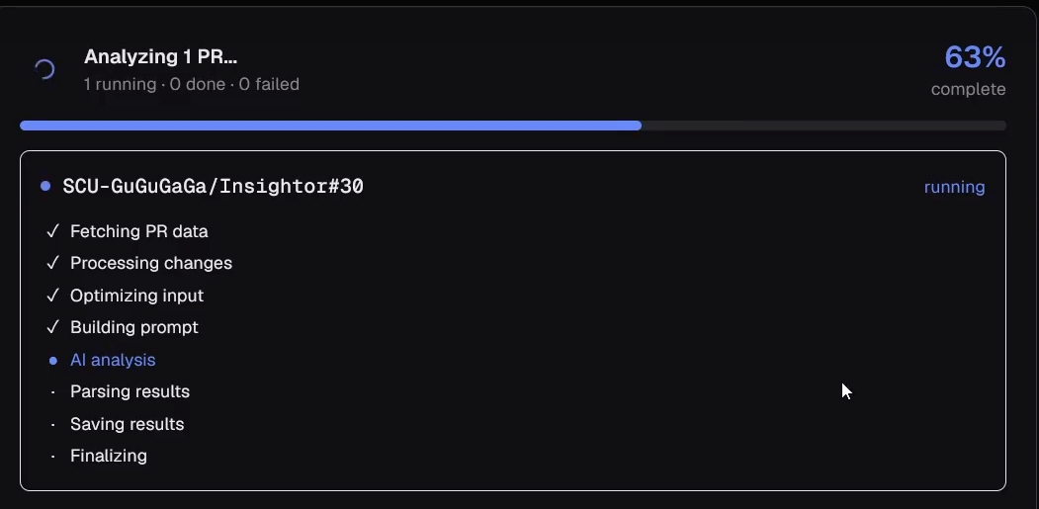
Web 控制台
浏览器直接使用 · 实时流式进度 · 可视化结果展示 · 多用户支持
Notes:
那么，Insightor 到底是什么？简单来说，你输入一个 GitHub PR 链接，Insightor 自动分析代码变更，生成多维度的审查报告，你确认后一键发布到 PR 评论区。整个过程 AI 做重活，人做决策。为什么需要 Insightor？因为 74% 的开发团队认为 PR 审查是交付瓶颈，人工审查耗时巨大、遗漏率高、标准因人而异。Insightor 提供三种使用方式：在浏览器里直接用 Web 控制台，在 IDE 里用 VSCode 扩展一键审查，或者在命令行里用 CLI 做自动化集成。三端覆盖，总有一种适合你的工作流。

Slide 6
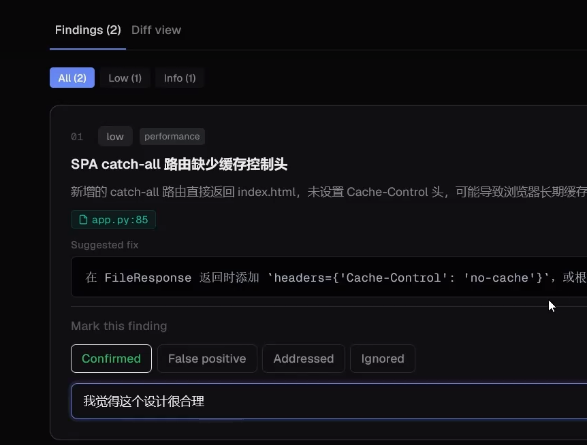
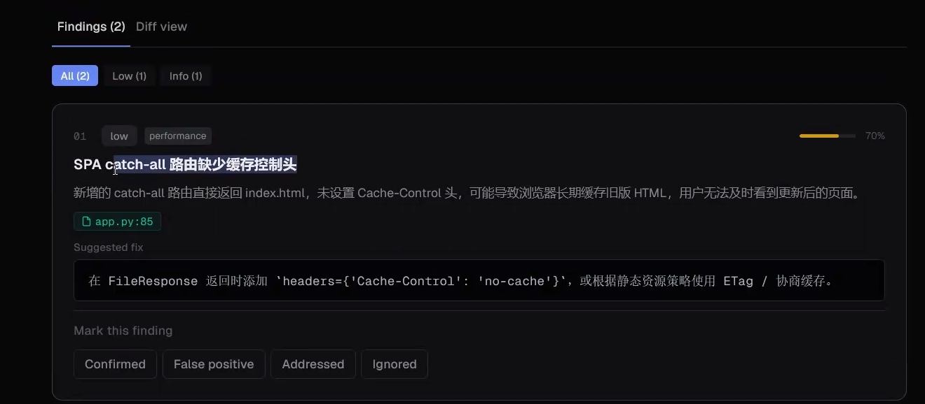
Web 控制台
浏览器直接使用 · 实时流式进度 · 可视化结果展示 · 多用户支持
Notes:
那么，Insightor 到底是什么？简单来说，你输入一个 GitHub PR 链接，Insightor 自动分析代码变更，生成多维度的审查报告，你确认后一键发布到 PR 评论区。整个过程 AI 做重活，人做决策。为什么需要 Insightor？因为 74% 的开发团队认为 PR 审查是交付瓶颈，人工审查耗时巨大、遗漏率高、标准因人而异。Insightor 提供三种使用方式：在浏览器里直接用 Web 控制台，在 IDE 里用 VSCode 扩展一键审查，或者在命令行里用 CLI 做自动化集成。三端覆盖，总有一种适合你的工作流。

Slide 7
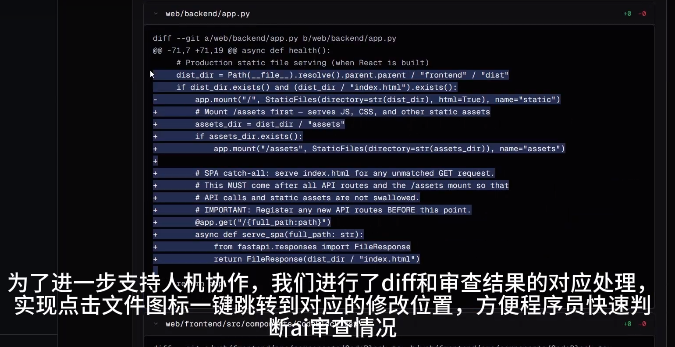
Web 控制台
浏览器直接使用 · 实时流式进度 · 可视化结果展示 · 多用户支持
Notes:
那么，Insightor 到底是什么？简单来说，你输入一个 GitHub PR 链接，Insightor 自动分析代码变更，生成多维度的审查报告，你确认后一键发布到 PR 评论区。整个过程 AI 做重活，人做决策。为什么需要 Insightor？因为 74% 的开发团队认为 PR 审查是交付瓶颈，人工审查耗时巨大、遗漏率高、标准因人而异。Insightor 提供三种使用方式：在浏览器里直接用 Web 控制台，在 IDE 里用 VSCode 扩展一键审查，或者在命令行里用 CLI 做自动化集成。三端覆盖，总有一种适合你的工作流。

Slide 8
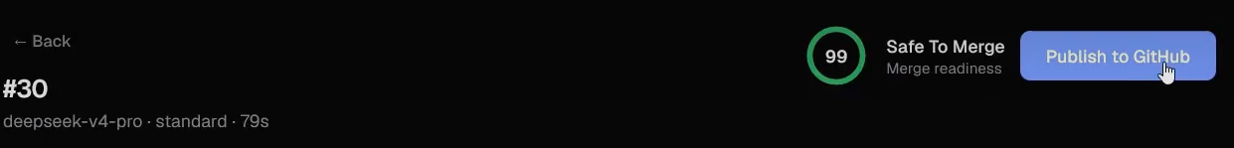
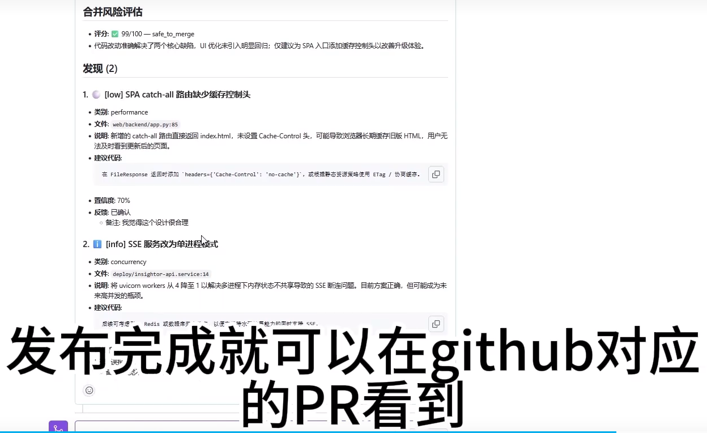
Web 控制台
浏览器直接使用 · 实时流式进度 · 可视化结果展示 · 多用户支持
Notes:
那么，Insightor 到底是什么？简单来说，你输入一个 GitHub PR 链接，Insightor 自动分析代码变更，生成多维度的审查报告，你确认后一键发布到 PR 评论区。整个过程 AI 做重活，人做决策。为什么需要 Insightor？因为 74% 的开发团队认为 PR 审查是交付瓶颈，人工审查耗时巨大、遗漏率高、标准因人而异。Insightor 提供三种使用方式：在浏览器里直接用 Web 控制台，在 IDE 里用 VSCode 扩展一键审查，或者在命令行里用 CLI 做自动化集成。三端覆盖，总有一种适合你的工作流。

Slide 9
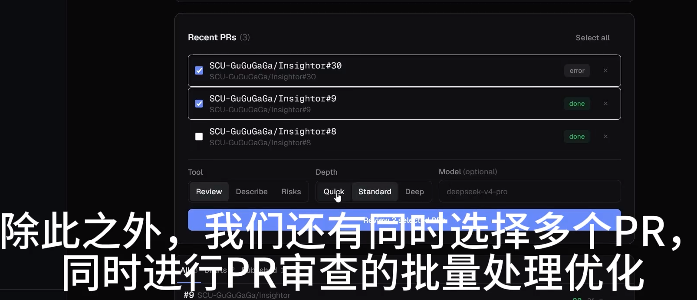
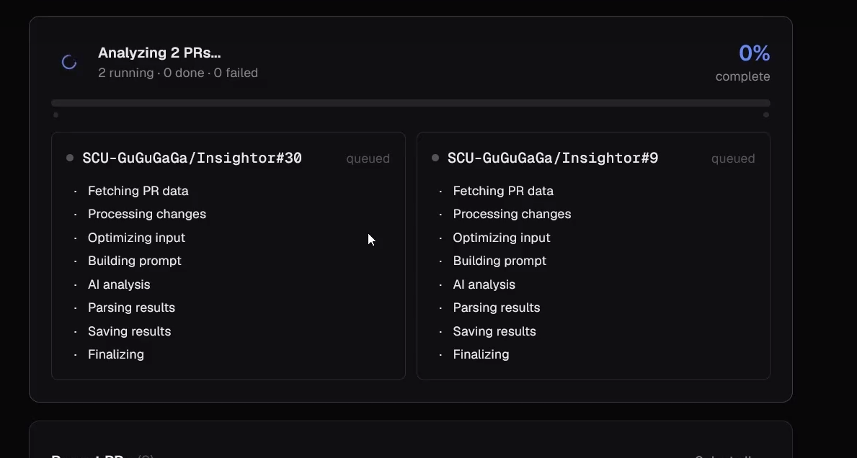
Web 控制台
浏览器直接使用 · 实时流式进度 · 可视化结果展示 · 多用户支持
03 / 14
Notes:
那么，Insightor 到底是什么？简单来说，你输入一个 GitHub PR 链接，Insightor 自动分析代码变更，生成多维度的审查报告，你确认后一键发布到 PR 评论区。整个过程 AI 做重活，人做决策。为什么需要 Insightor？因为 74% 的开发团队认为 PR 审查是交付瓶颈，人工审查耗时巨大、遗漏率高、标准因人而异。Insightor 提供三种使用方式：在浏览器里直接用 Web 控制台，在 IDE 里用 VSCode 扩展一键审查，或者在命令行里用 CLI 做自动化集成。三端覆盖，总有一种适合你的工作流。

Slide 10
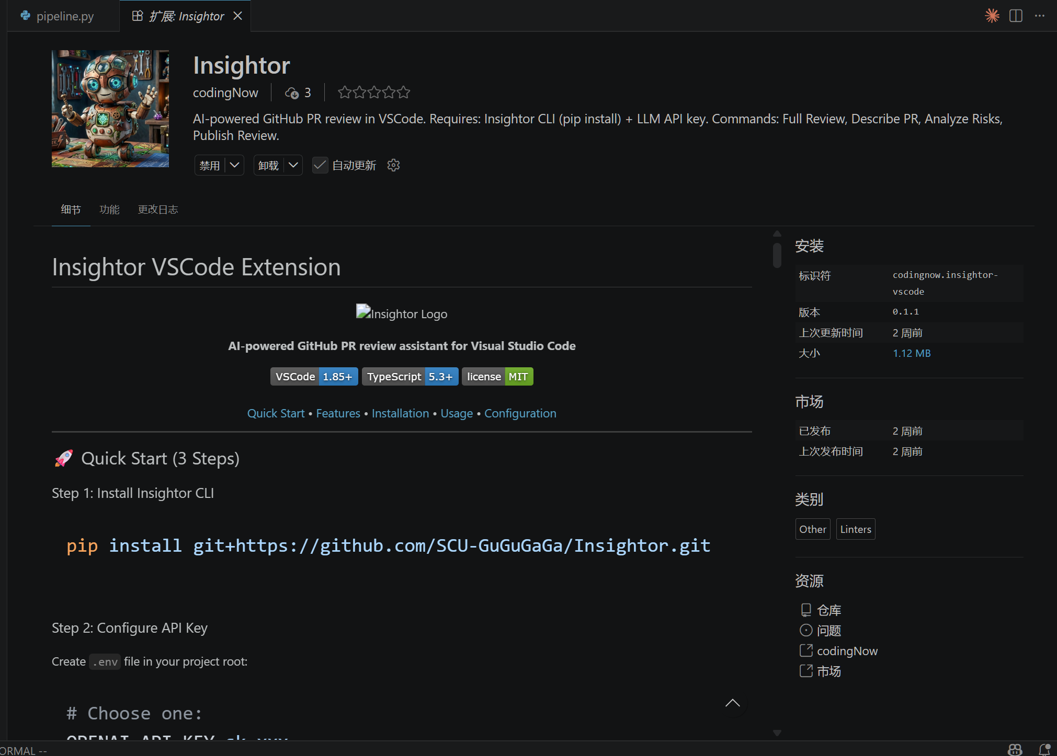
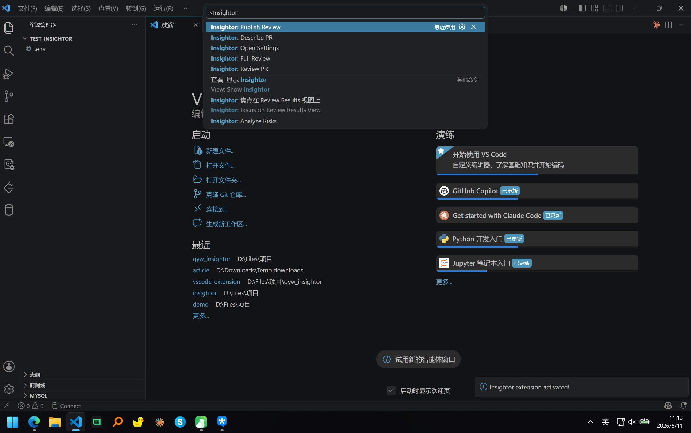
VSCode 扩展
IDE内一键审查 · 侧边栏查看结果 · 一键应用代码建议 · 无缝开发体验
Notes:
那么，Insightor 到底是什么？简单来说，你输入一个 GitHub PR 链接，Insightor 自动分析代码变更，生成多维度的审查报告，你确认后一键发布到 PR 评论区。整个过程 AI 做重活，人做决策。为什么需要 Insightor？因为 74% 的开发团队认为 PR 审查是交付瓶颈，人工审查耗时巨大、遗漏率高、标准因人而异。Insightor 提供三种使用方式：在浏览器里直接用 Web 控制台，在 IDE 里用 VSCode 扩展一键审查，或者在命令行里用 CLI 做自动化集成。三端覆盖，总有一种适合你的工作流。

Slide 11
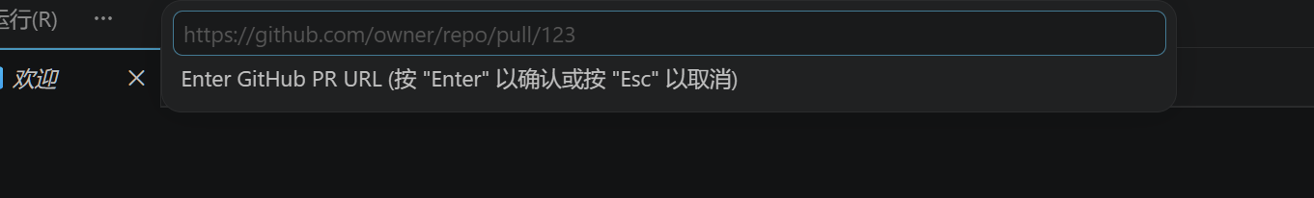
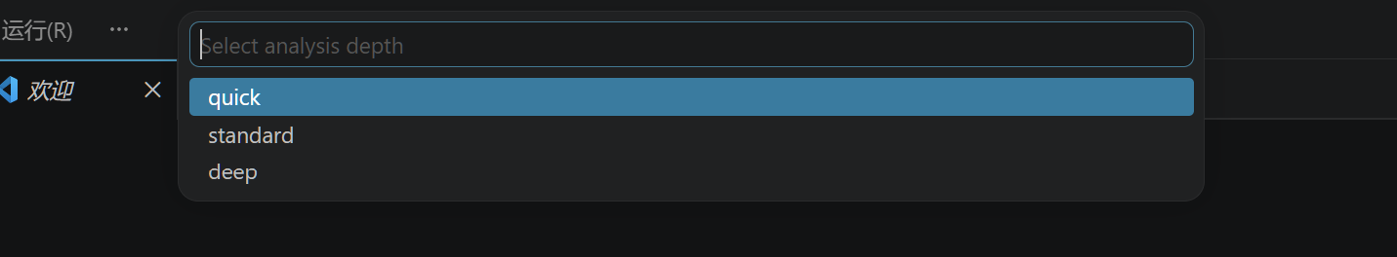
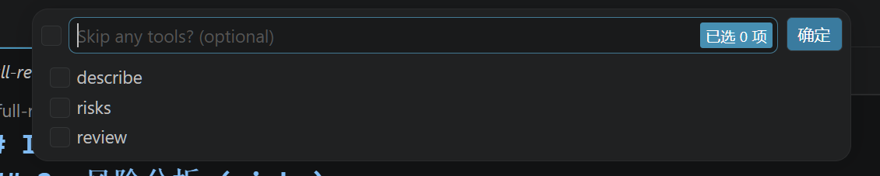
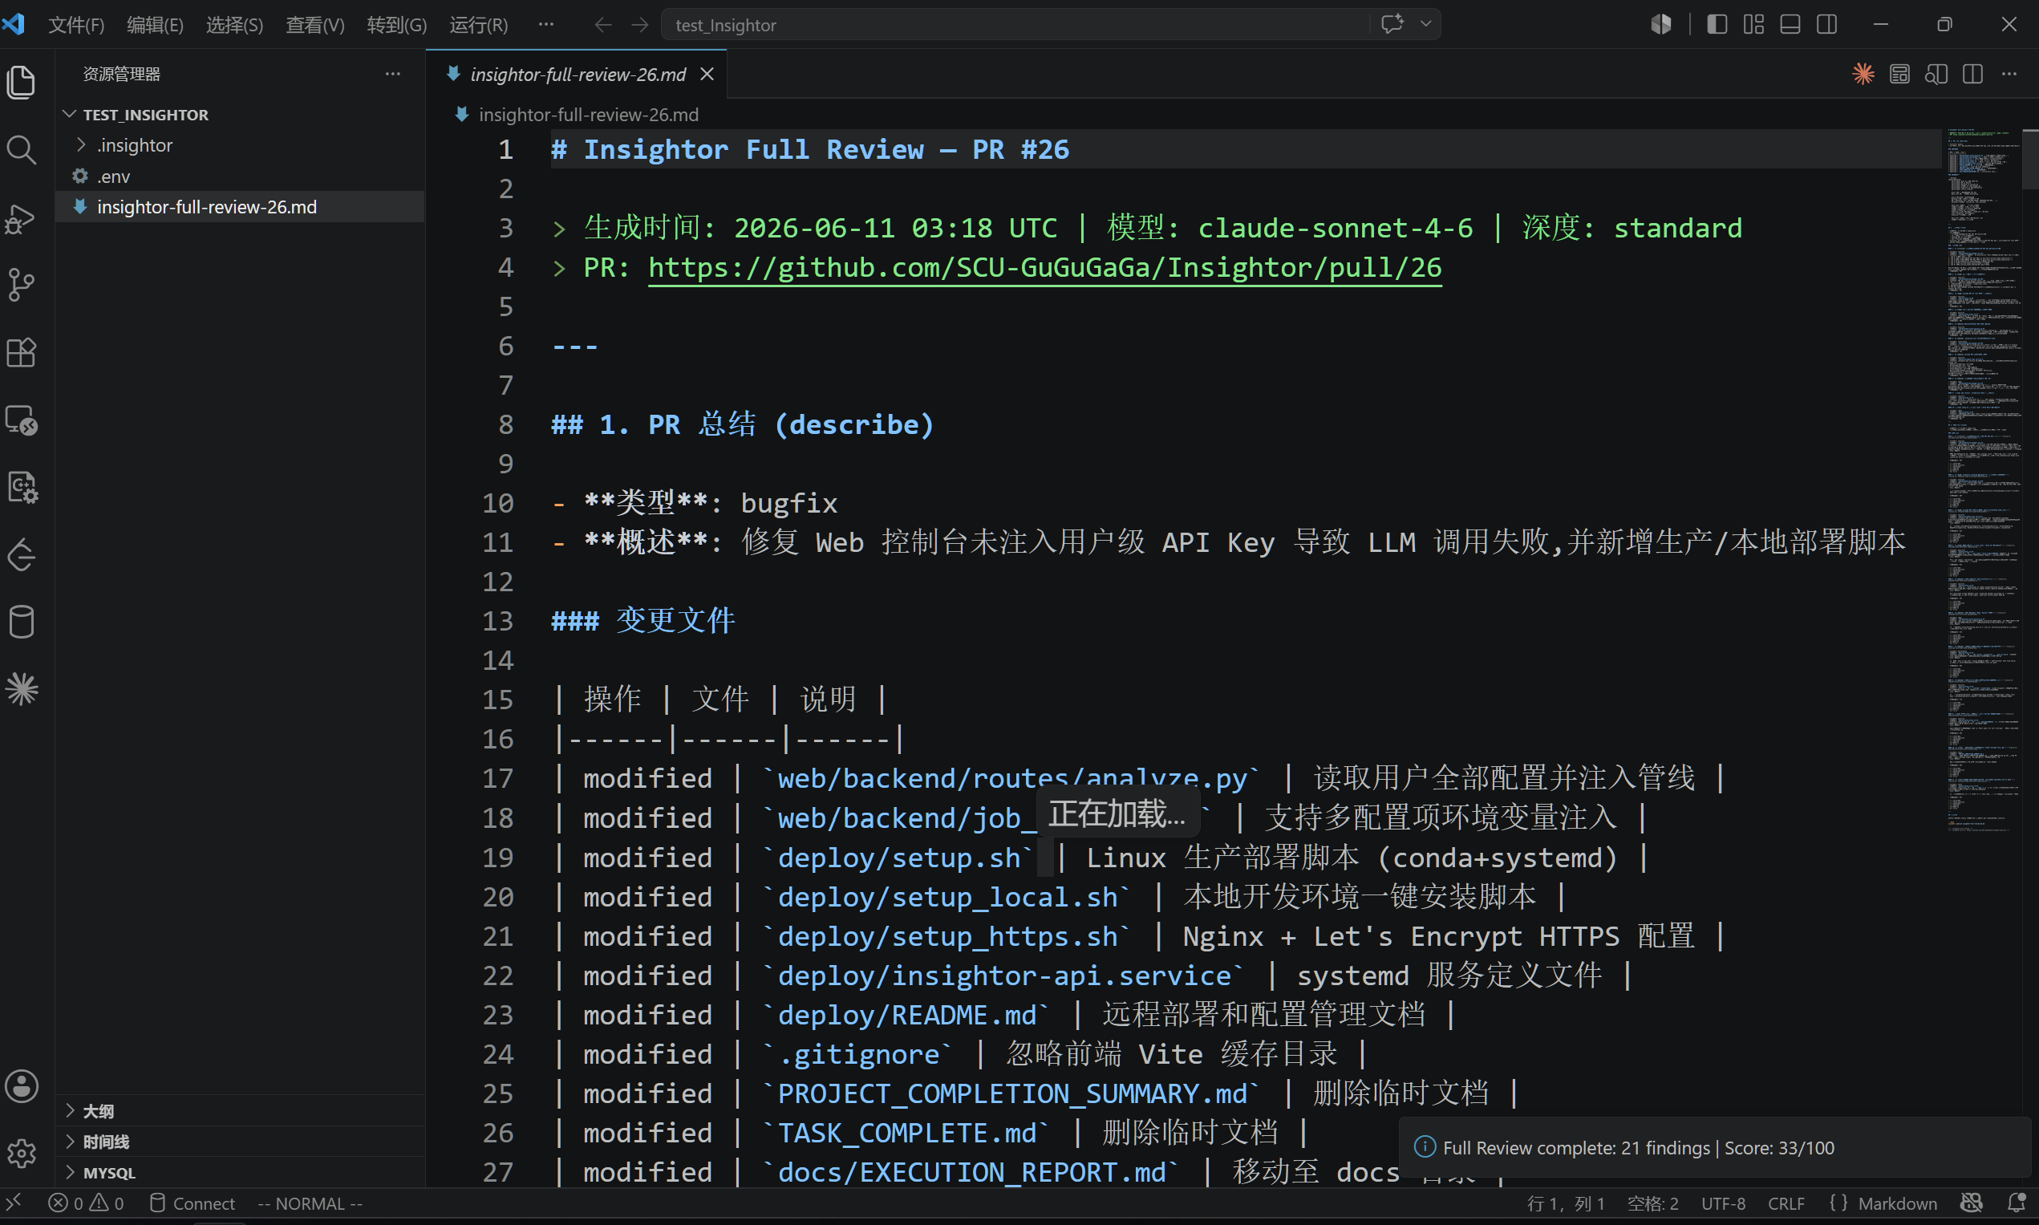
VSCode 扩展
IDE内一键审查 · 侧边栏查看结果 · 一键应用代码建议 · 无缝开发体验
Notes:
那么，Insightor 到底是什么？简单来说，你输入一个 GitHub PR 链接，Insightor 自动分析代码变更，生成多维度的审查报告，你确认后一键发布到 PR 评论区。整个过程 AI 做重活，人做决策。为什么需要 Insightor？因为 74% 的开发团队认为 PR 审查是交付瓶颈，人工审查耗时巨大、遗漏率高、标准因人而异。Insightor 提供三种使用方式：在浏览器里直接用 Web 控制台，在 IDE 里用 VSCode 扩展一键审查，或者在命令行里用 CLI 做自动化集成。三端覆盖，总有一种适合你的工作流。

Slide 12
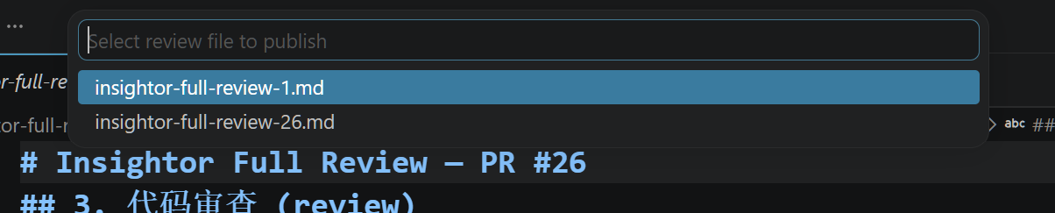
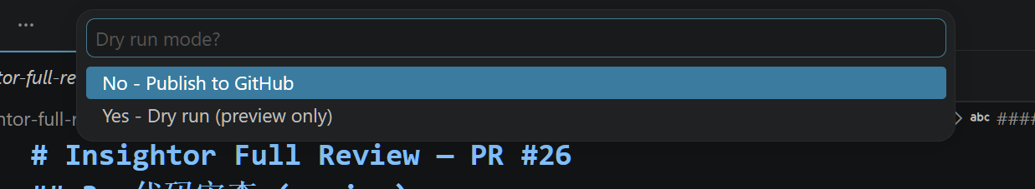
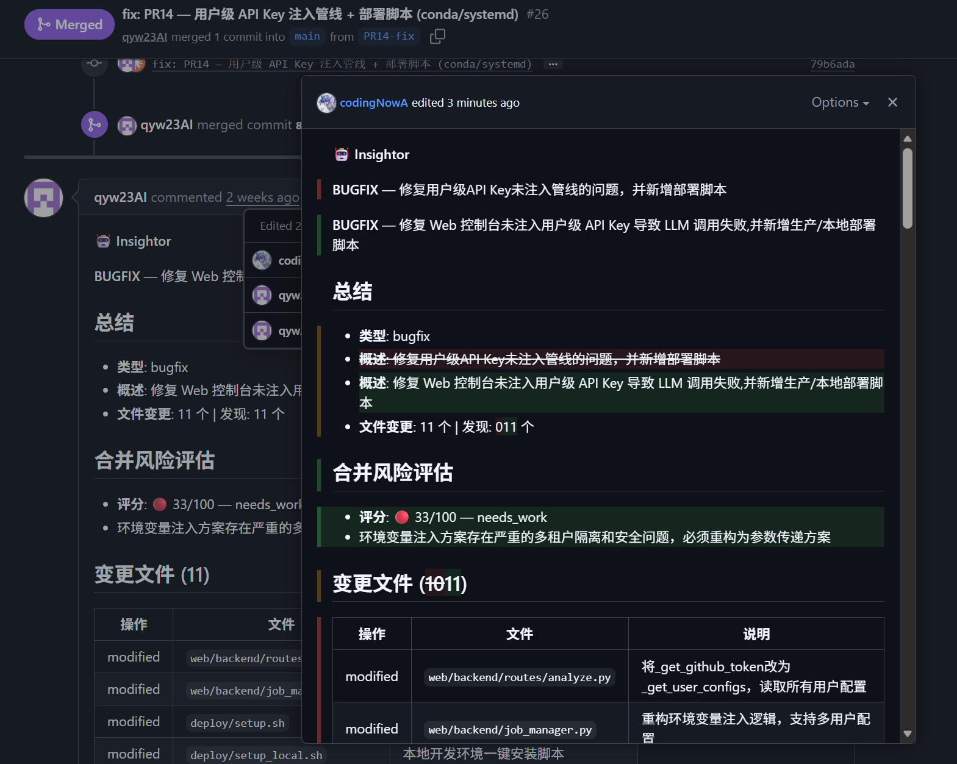
VSCode 扩展
IDE内一键审查 · 侧边栏查看结果 · 一键应用代码建议 · 无缝开发体验
Notes:
那么，Insightor 到底是什么？简单来说，你输入一个 GitHub PR 链接，Insightor 自动分析代码变更，生成多维度的审查报告，你确认后一键发布到 PR 评论区。整个过程 AI 做重活，人做决策。为什么需要 Insightor？因为 74% 的开发团队认为 PR 审查是交付瓶颈，人工审查耗时巨大、遗漏率高、标准因人而异。Insightor 提供三种使用方式：在浏览器里直接用 Web 控制台，在 IDE 里用 VSCode 扩展一键审查，或者在命令行里用 CLI 做自动化集成。三端覆盖，总有一种适合你的工作流。

Slide 13
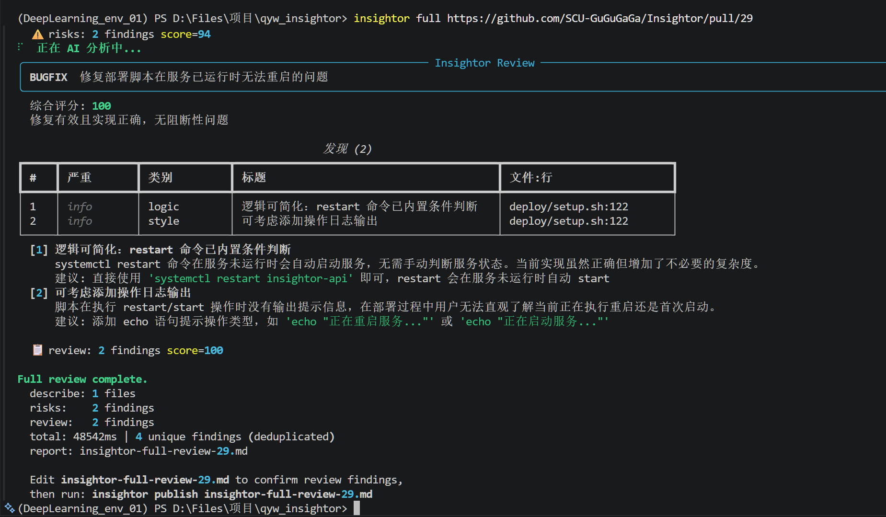
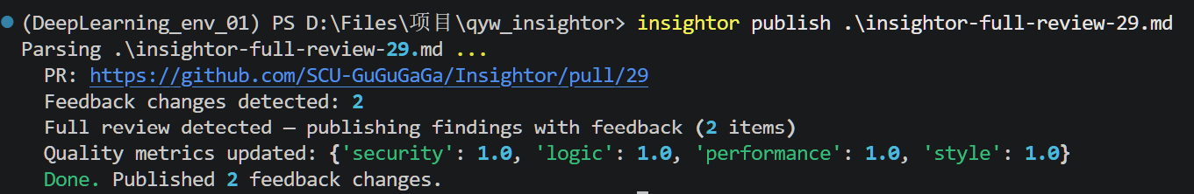
CLI 命令行
命令行快速分析 · 生成Markdown报告 · CI/CD集成 · 脚本自动化
Notes:
那么，Insightor 到底是什么？简单来说，你输入一个 GitHub PR 链接，Insightor 自动分析代码变更，生成多维度的审查报告，你确认后一键发布到 PR 评论区。整个过程 AI 做重活，人做决策。为什么需要 Insightor？因为 74% 的开发团队认为 PR 审查是交付瓶颈，人工审查耗时巨大、遗漏率高、标准因人而异。Insightor 提供三种使用方式：在浏览器里直接用 Web 控制台，在 IDE 里用 VSCode 扩展一键审查，或者在命令行里用 CLI 做自动化集成。三端覆盖，总有一种适合你的工作流。

Slide 14
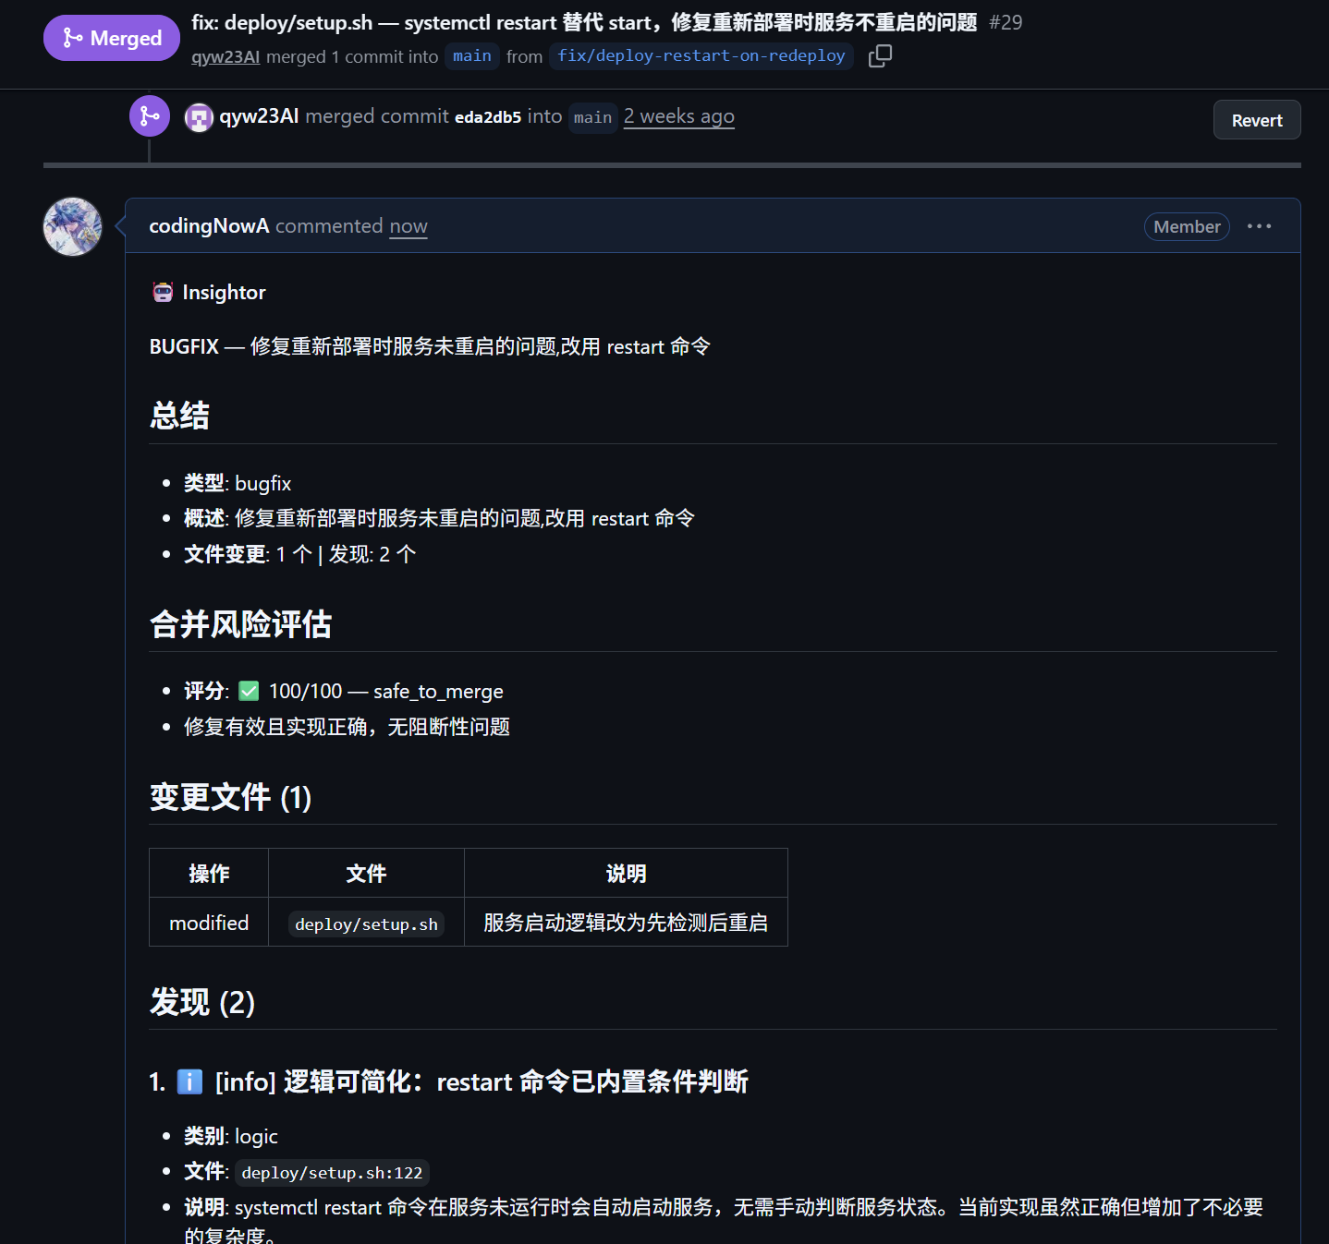
CLI 命令行
命令行快速分析 · 生成Markdown报告 · CI/CD集成 · 脚本自动化
Notes:
那么，Insightor 到底是什么？简单来说，你输入一个 GitHub PR 链接，Insightor 自动分析代码变更，生成多维度的审查报告，你确认后一键发布到 PR 评论区。整个过程 AI 做重活，人做决策。为什么需要 Insightor？因为 74% 的开发团队认为 PR 审查是交付瓶颈，人工审查耗时巨大、遗漏率高、标准因人而异。Insightor 提供三种使用方式：在浏览器里直接用 Web 控制台，在 IDE 里用 VSCode 扩展一键审查，或者在命令行里用 CLI 做自动化集成。三端覆盖，总有一种适合你的工作流。

Slide 15
技术架构全景
端到端 AI PR Review 处理链路 — 从代码变更到智能审查结果的自动闭环
L0
环境感知层
环境配置
采集构建环境，识别平台差异
L1
入口层
Click CLI
Web
CLI 与 Web 双入口，覆盖本地开发与云端服务场景
L2
数据获取层
PyGithub
Diff 解析
从 GitHub 拉取 PR Diff、提交记录与 Issue 关联数据
L3
数据处理层 ★
tiktoken
Diff 四级压缩
过滤无关文件、压缩 Diff 体积、估算 Token 用量
L4
AI 引擎层
LiteLLM
Prompt 引擎
多模型选择、Prompt 模板构建、流式解析
L5
输出与发布层
URF
QualityTracker
统一格式输出，一键发布到 GitHub PR，记录审查结果
从代码变更到 AI 审查结果的全自动闭环
Notes:
支撑这一切的是一套六层分层架构。从底层的环境感知和配置管理，到入口层的 CLI 和 Web 双入口，数据获取层对接 Git 和上下文服务，数据处理层做文件过滤和 Token 估算，核心的 AI 引擎层通过 LiteLLM 实现双路径路由和多模型 Fallback，最后输出层负责格式化、指纹去重、反馈收集和质量统计。AI 引擎有四个关键技术：流式增量解析让用户在 Web 端实时看到审查进度，Fallback 链确保 API 故障时零中断切换，SelfReflector 在深度模式下做二次校验降低误报，Prompt 模板引擎通过 Jinja2 和 TOML 灵活注入团队规范。

Slide 16
四大核心创新
每一项都精准解决代码审查中的真实痛点
创新 ①
创新 ②
创新 ③
创新 ④
Diff 压缩
智能缓存
人机协同
质量追踪
4级智能压缩策略
Commit 级结果缓存
AI 生成草稿
人机协同提供学习样本
QualityTracker 追踪
Level 0-3 逐级裁剪
命中→零延迟响应
人工 checkbox 确认
finding-id 精确追踪
压缩内容，降低Token 预算
避免 AI 重复调用
人机互补，提高审查结果可信度
历史准确率统计，改进提示词
👇 接下来逐一展开每一项创新
Notes:
Insightor 目前已落地的核心创新有四项。第一，Diff 智能压缩通过四级策略从 Level 0 的全量 Diff 逐级裁剪到 Level 3 的骨架级，Token 从一万六降到三千，降幅超过百分之八十。第二，Commit 级缓存以 commit SHA 为 key，同一 commit 的多次请求直接返回缓存结果，命中时零延迟、完全跳过 AI 调用。第三，人机协同让 AI 生成草稿、人类确认发布，通过 finding-id 精确追踪每一个发现，形成五步闭环。第四，合并就绪评分从零到一百量化 PR 质量，配合 QualityTracker 的历史统计形成持续改进的反馈闭环。接下来我们逐一展开。

Slide 17
核心创新①②：智能优化引擎
Diff 4级压缩降低 Token 消耗 × Commit 级缓存避免重复 AI 调用
📦 Diff 智能压缩
💾 Commit 级智能缓存
全量 Diff
①
输入 PR 链接
L0
保留完整的更改 ·
自动获取最新 commit SHA
②
查询缓存
缩减上下文窗口
.insightor/cache/{owner}/{repo}/pr-{n}/
L1
剥离纯删除型 hunk ·
③
命中 → 直接返回
免 AI 调用，零延迟响应
贪心打包：主语言文件优先
L2
主语言优先填充 Token 预算 ·
未命中 → AI 分析
④
分析完成后写入缓存（SHA前12位为key）
激进裁剪：每 hunk 仅前10行
L3
每个 hunk 只保留前 10 行变更，减少处理内容。
✨ 核心价值
缓存命中时完全跳过 AI 调用，同一 commit 始终得到相同审查反馈
支持增量审查：基于上次缓存做 diff 基线
设计参考：PR-Agent 压缩策略 + Token 预算管理
Notes:
前两项创新共同组成了智能优化引擎，解决 Token 消耗和重复调用的核心痛点。Diff 压缩方面，Level 0 全量 Diff 约一万六千 tokens，Level 1 剥离纯删除型 hunk 降到一万二，Level 2 通过贪心打包优先选择主语言文件降到八千，Level 3 激进裁剪每个 hunk 仅保留前十行，做到三千 tokens。Commit 缓存从另一个维度优化——查询缓存、命中直接返回、未命中才走 AI 分析。两者叠加，让 Insightor 在保证审查质量的同时大幅降低成本。

Slide 18
核心创新③：人机协同审查工作流
AI 生成草稿 → 人类确认 → 一键发布 · finding-id 精确追踪
1
2
3
4
5
输入 PR
AI 分析
生成草稿
人工确认
一键发布
insightor full
describe + risks + review
三段式 Markdown + checkbox
勾选反馈状态
GitHub PR Comment
🤖 AI 生成阶段
· 自动生成三段式 Markdown 草稿（describe + risks + review）
· review 段包含 checkbox 反馈区：confirmed / false_positive / addressed / ignored
👤 人工确认阶段
· 开发者打开 .md 文件，勾选每个 finding 的反馈状态
· 可选填写审查者名称和备注说明
🚀 发布阶段
· 一键发布到 GitHub PR 评论（含完整发现详情 + 代码建议） · 发布有 feedback 的 finding · QualityTracker 自动更新历史准确率
Notes:
第三项创新是人机协同。五步闭环工作流：输入 PR 后 AI 自动分析，生成三段式 Markdown 草稿包含总结、风险和逐条审查意见，每个 finding 嵌入 UUID 精确追踪。开发者打开草稿逐条勾选反馈——确认有效、误报、已修复或忽略——最后一键发布到 GitHub PR 评论区。每次发布后 QualityTracker 自动收集反馈，形成持续优化的数据基础。

Slide 19
核心创新④：质量追踪
从主观感觉 → 数据驱动决策 · 持续优化的反馈闭环
📊 质量追踪 (QualityTracker)
反馈收集
每次发布→自动收集：confirmed / false_positive / addressed / ignored
历史统计
security 88% · performance 75% · logic 62%
置信度校准
基于历史准确率人工优化Prompt动态调整 ，重点关注误报率高的类别
持久化
.insightor/quality/ → history.json（累计）+ metrics.json（预计算）
反馈闭环
反馈积累 → Prompt 优化 → 减少误报
形成持续自我改进的正向循环
Notes:
第四项创新是数据驱动的决策体系。MergeReadiness 评分从零到一百，critical 扣三十分、high 扣十分，存在 critical 或 high 超过三个自动阻断。推荐的合并动作有 safe_to_merge、needs_review、needs_work、blocked 四档。QualityTracker 从每次发布中收集开发者反馈，按类别统计准确率——security 达到百分之八十八，performance 百分之七十五，logic 百分之六十二。基于历史数据动态校准 AI 置信度，误报率高的类别自动降权，形成自我改进的正向循环。

Slide 20
谢谢！
欢迎提问与交流
Insightor — AI 驱动的 GitHub PR 智能审查助手
🌐 Web 控制台：http://116.196.112.91:8000
GitHub：https://github.com/SCU-GuGuGaGa/Insightor
📺 Demo 视频：https://www.bilibili.com/video/BV1aTVQ6iEmM/
2026年6月 · 项目路演
13 / 13
Notes:
以上就是 Insightor 的完整介绍。欢迎各位通过屏幕上的链接访问我们的 Web 控制台、GitHub 仓库和 Demo 视频。现在是问答环节，请各位专家和老师提出宝贵意见。谢谢！

